Slide 1
2021.08.04(加班)~2021.08.05
工作日報
記錄人：葉柏漢
記錄日期：2021.08.05
工作時間：
18:00~19:00
08:30~13:30

Slide 2

本日工作事項
Day work
將溫室結構重量系統的表格填入數值(加班)

Slide 3
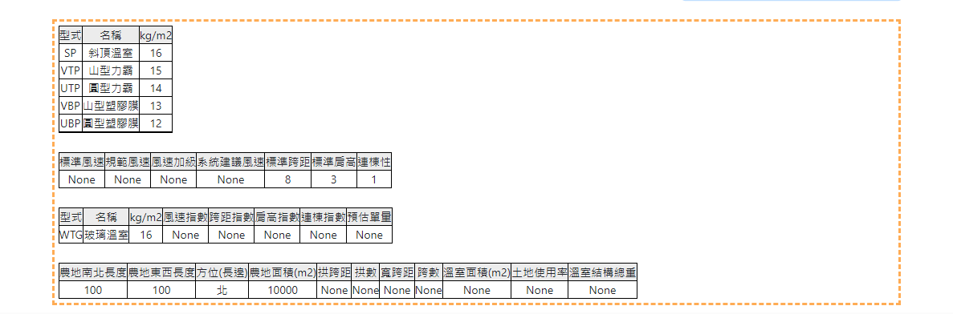
溫室結構重量系統
Project designing
None為尚未完成的表格內容

Slide 4
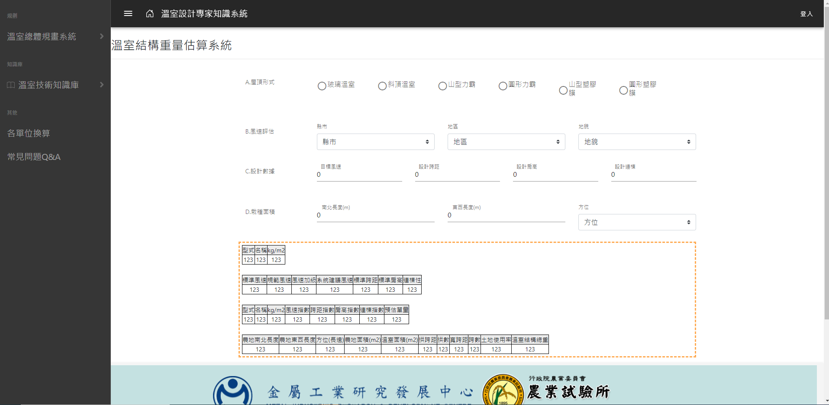
溫室結構重量系統
Project designing

Slide 5
明日預期規劃
Project planning
繼續完成溫室結構重量系統的功能

Slide 6
謝謝觀看

